Slide 1


Transformer 结构回顾与核心挑战
大模型系列 – 大模型算法
ZOMI

Slide 2
关于本内容
Transformer 的起源与架构蓝图
演进与关键架构改进
Transformer 模型的核心挑战与研究前沿
Transformer 的变革性影响：跨领域的广泛应用
Transformer 架构的关键突破
Transformer 未来展望与研究方向
结论

Slide 3

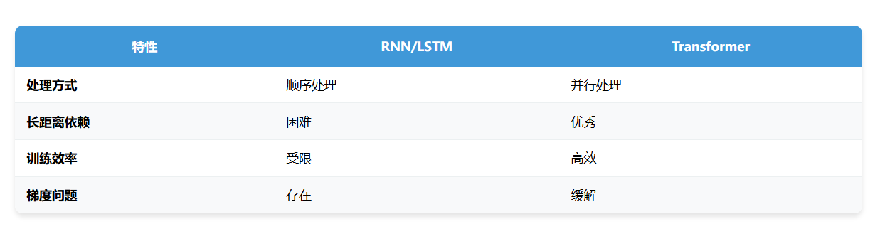
Transformer 的起源
与RNN/LSTM的根本区别
并行处理：摒弃循环结构，全面并行化
长距离依赖：直接建模任意位置间关系
消除梯度问题：避免梯度消失/爆炸
"Attention Is All You Need" - 2017年的范式转变

Slide 4
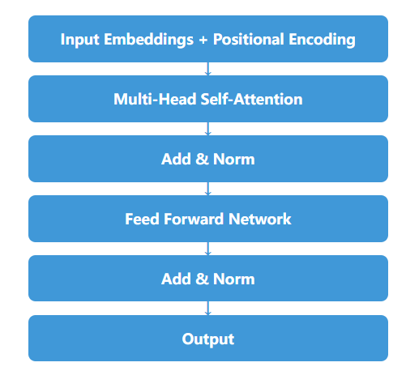

Transformer 核心架构
编码器-解码器框架与关键机制
编码器（Encoder）
多头自注意力机制
位置全连接前馈网络
残差连接 + 层归一化
解码器（Decoder）
掩码多头自注意力
编码器-解码器注意力
位置全连接前馈网络

Slide 5
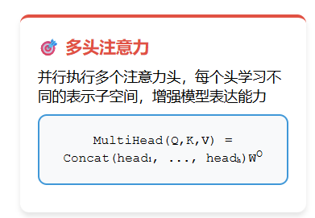
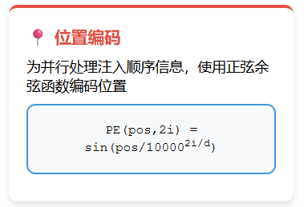
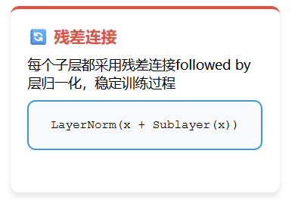
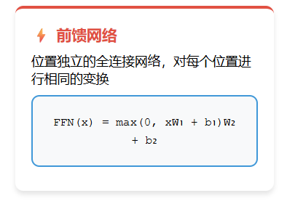
关键机制深度解析

Slide 6
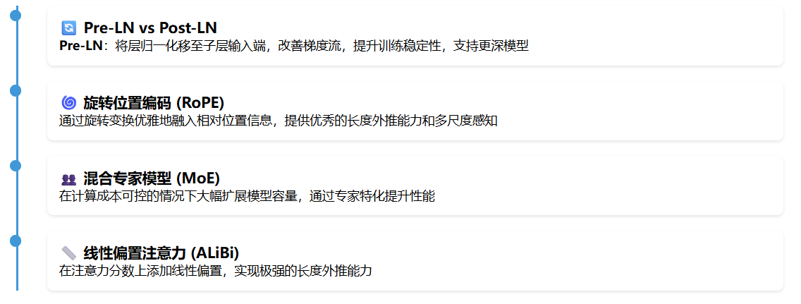
架构演进与关键突破
从Post-LN到Pre-LN，从绝对位置到相对位置

Slide 7
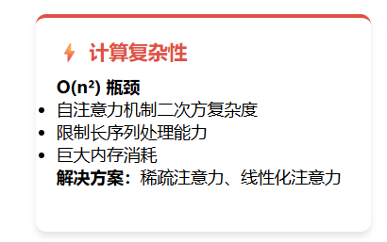
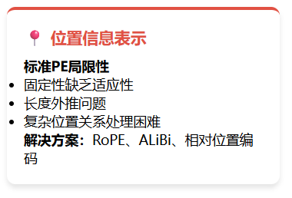
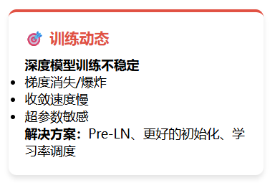
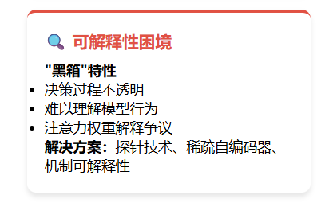
Transformer 核心挑战
计算瓶颈、位置表示、训练稳定性与可解释性

Slide 8
Transformer 的变革性影响
从NLP到计算机视觉，从语音到科学发现
跨领域应用
自然语言处理
机器翻译、文本摘要
问答系统、对话AI
情感分析、实体识别
计算机视觉
Vision Transformer (ViT)
图像分类、目标检测
语义分割、图像生成
语音处理
自动语音识别
语音合成、语音增强
医疗健康
影像分析、
药物发现
科学发现
蛋白质预测、
分子设计
机器人技术
感知、决策、
控制
医疗健康 时间序列
预测、
异常检测

Slide 9
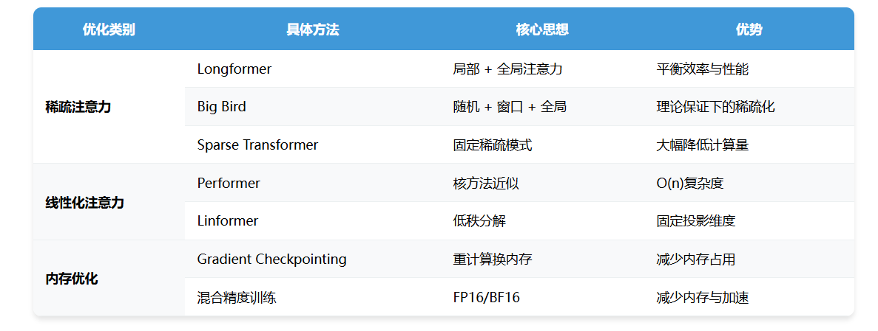
效率优化与解决方案
应对计算瓶颈的创新方法

Slide 10
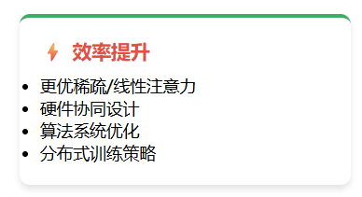
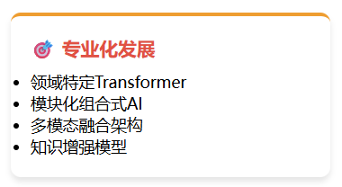
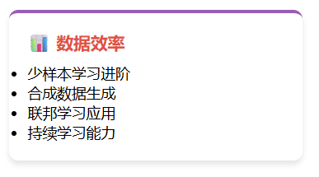
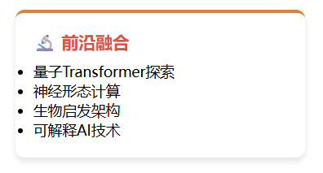
未来展望与研究方向
Transformer的持续演进之路
长远愿景：构建更高效、更可解释、更可信赖的AI系统，在保持强大性能的同时，实现资源节约和负责任的AI发展

Slide 11
总结与思考: Transformer的历史意义与未来使命
革命性成就
范式转变：从循环处理到并行处理的根本变革
性能突破：在众多任务上达到前所未有的效果
应用广泛：从NLP扩展到CV、语音、科学等多个领域
持续演进：不断的架构创新和优化改进
持续挑战
尽管成就卓著，Transformer仍面临计算效率、可解释性、数据依赖等核心挑战，需要持续的研究创新来解决
未来使命
构建更高效、更智能、更可信赖的AI系统, 推动人工智能技术的负责任发展,让AI更好地服务人类社会

Slide 12
